Slide 1
Computer Vision HW#1
대응관계 설정 실습 1 (SIFT 참조)
7조
20182931 신석경
20160044 신동하
https://github.com/jiku100/ComputerVision

Slide 2
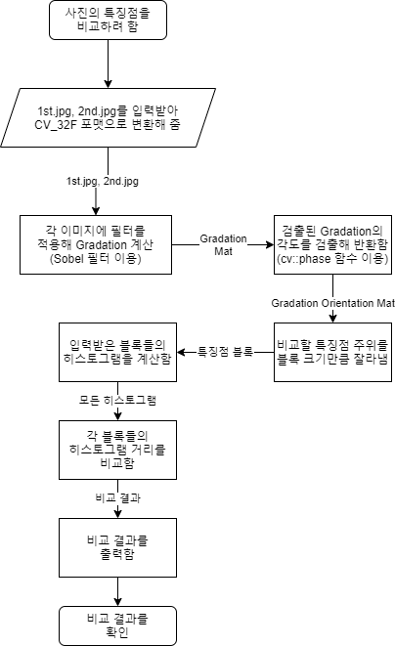
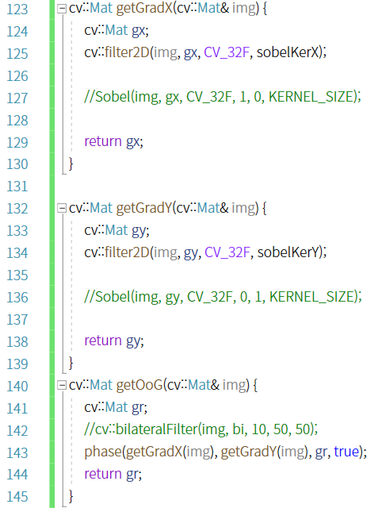
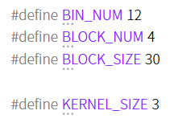

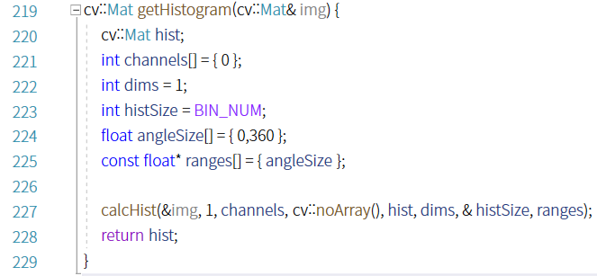
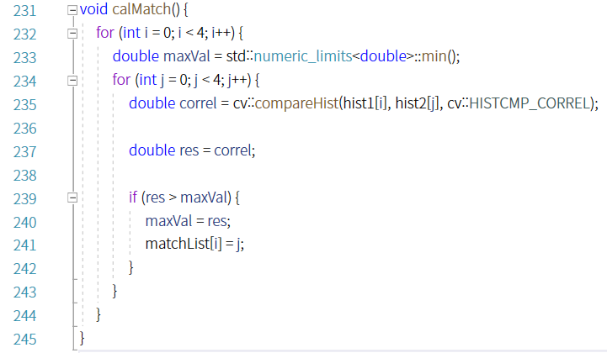
히스토그램의 Bin 개수는 12
특징점의 블록 사이즈는 30 * 2 + 1 = 61픽셀
Gradation 커널 사이즈는 3으로 진행하였습니다.
정확도 향상을 위해 Sobel 필터 대신
-1, 0, 1 커널을 적용하였습니다.
여러가지 HISTCMP 기법을 테스트해본 결과
CORREL 기법이 제일 정확도가 높아 해당 기법을 채택하였습니다.

Slide 3
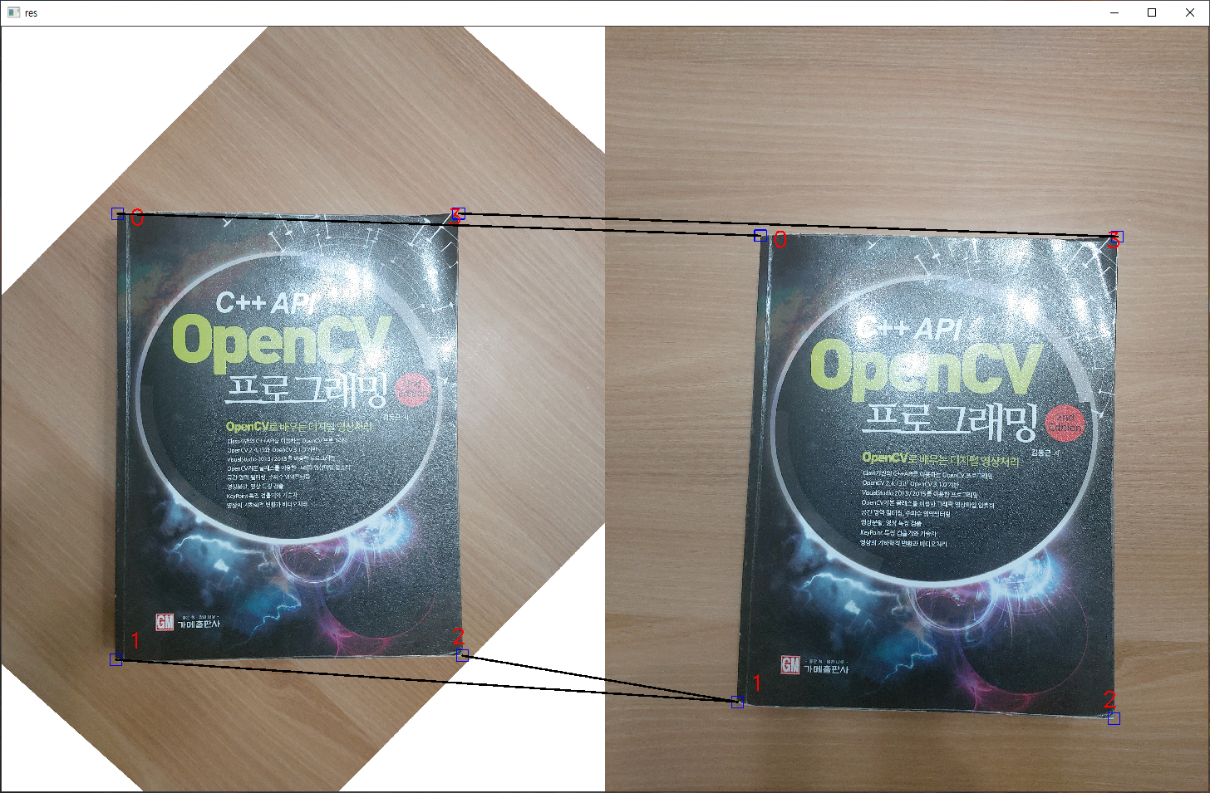
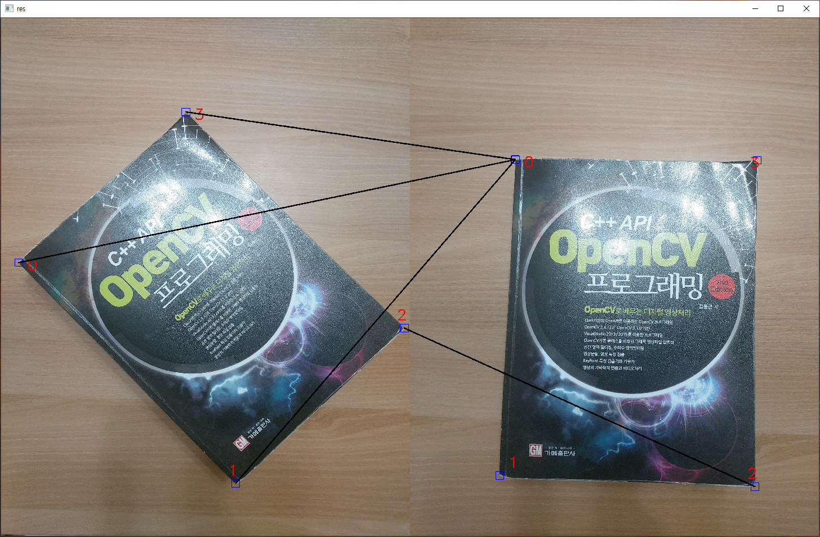
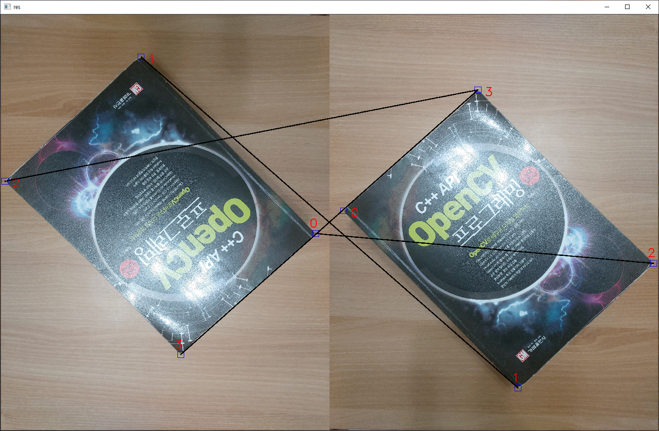
Color Image에 Bilateral Filter를 적용
회전시킨 1st.jpg와 2nd.jpg 파일을 비교한 결과
75%의 정확도
기본 1st.jpg와 2nd.jpg 파일을 비교한 결과
50%의 정확도
회전시킨 1st.jpg와 1st.jpg 파일을 비교한 결과
50%의 정확도

Slide 4


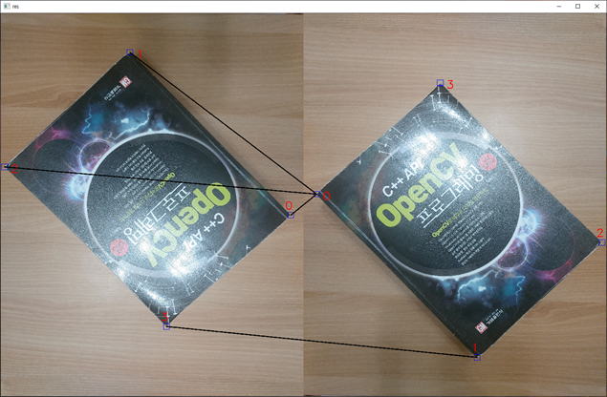



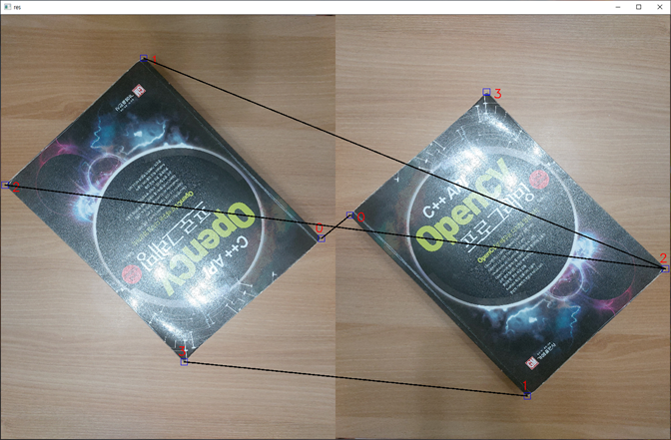
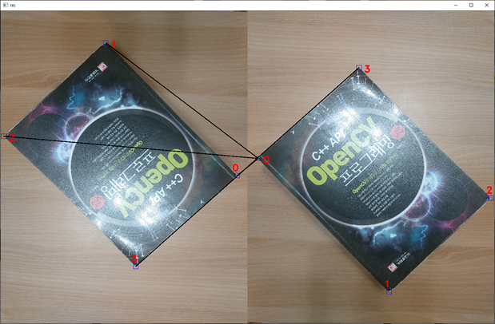

이미지 색과 필터를 바꿔가며 얻은 정확도
아이디어 - 신석경, 실험 - 신동하
Color | 75% | 50% | 50%
Gray | 75% | 25% | 25%
Gray, Bilateral | 25% | 25% | 50%

Slide 5
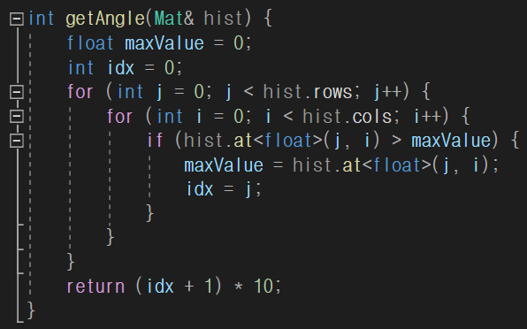
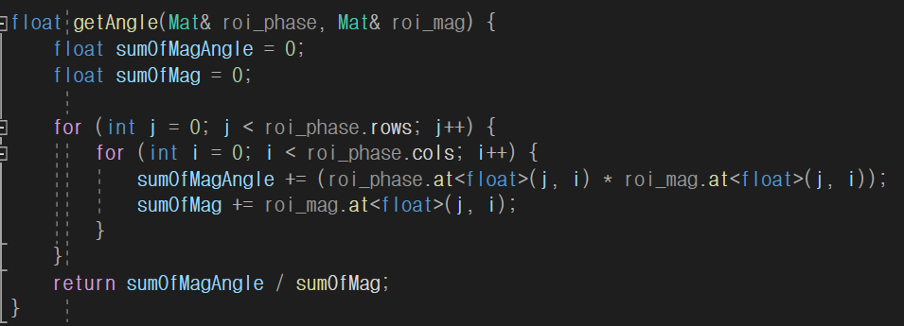
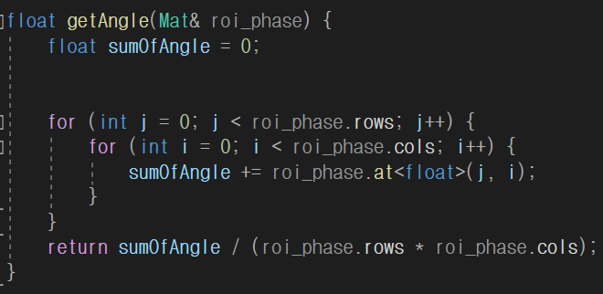
회전 의존문제를 해결하기 위한 여러가지 시도 - 신석경
10도 간격으로 나누어진 gradient 히스토그램에서 최빈값을 계산하여 해당하는 각도를 빼기
Gradient 각도에 Gradient 크기를 곱한 값의 합에서, Gradient 크기의 합을 나누는 것으로 가중치를 적용한 각도의 평균을 구해 빼기
Gradient 각도의 평균을 구해 빼기
위의 모든 과정은
각각의 ROI에 대해서만 적용하기도 했고,
전체 영상에 대해 계산한 값을 사용하기도 함
또한, 모든 과정에서 Kernel size 5x5, 9x9, 13x13, 17x17 로 여러 번 테스트를 해봄.

Slide 6
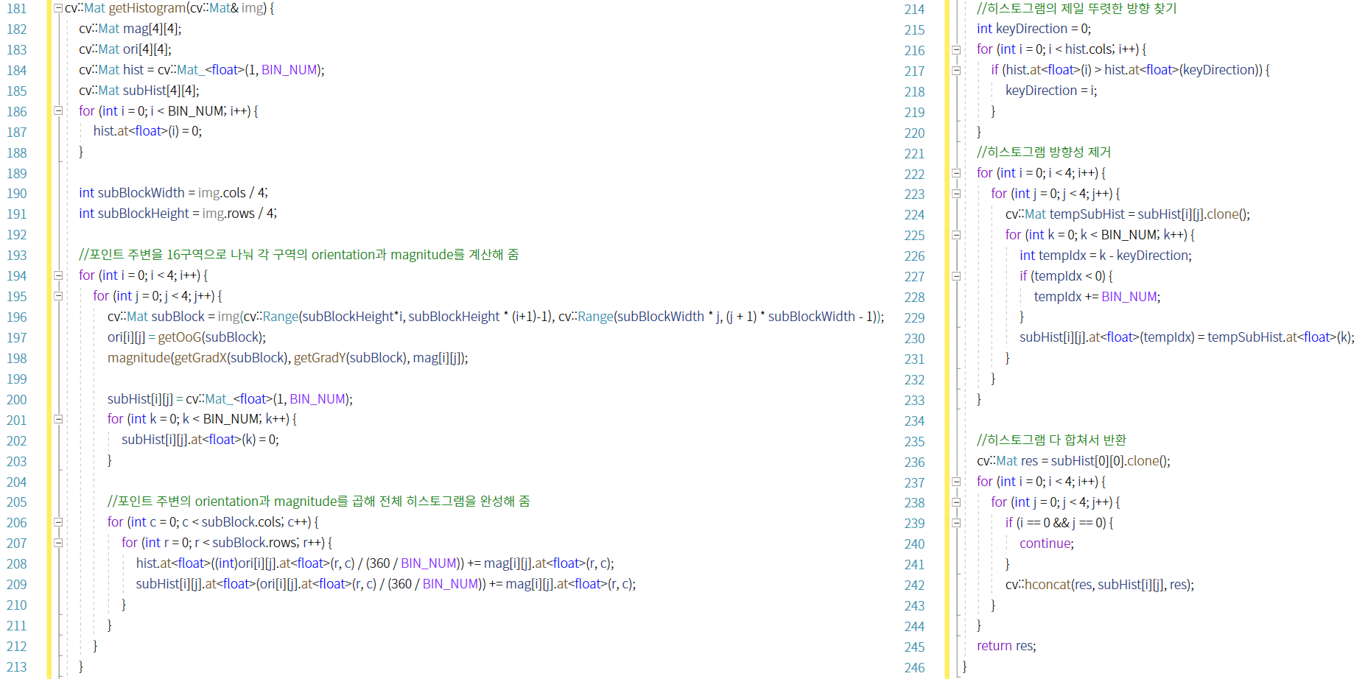
Sift 특징을 산출하는 방법을 이용한다면?
아이디어 – 의논 결과, 구현 - 신동하
일부 방법만 차용한 구현이라 그런지 좋은 결과가 나오지 않았음

